Slide 1
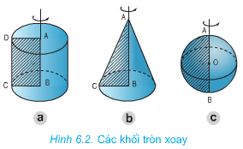
Gợi ý một số câu hỏi chính cần tìm hiểu trong bài 6
HỌC SINH THỰC HIỆN CÁC YÊU CẦU SAU:
1. Đọc tài liệu SGK từ
trang 23 đến trang 26.
2. Hình trụ, hình nón, hình
cầu được tạo thành như
thế nào? (quan sát h6.2 điền vào
chỗ trống trang 23/SGK)
3. Các hình chiếu của hình trụ, hình nón, hình cầu có hình dạng như thế nào? (Điền bảng 6.1, 6.2, 6.3)
4. Mỗi hình chiếu thể hiện kích thước nào của khối tròn xoay? (Điền bảng 6.1, 6.2, 6.3)

Slide 2
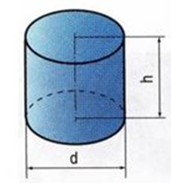
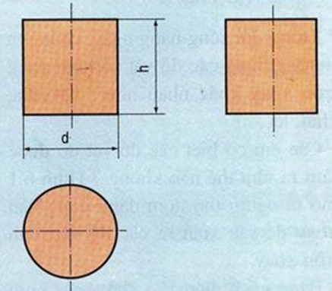
I. Hình trụ
Mục a/23/SGK: điền từ vài chỗ trống
a) Khi quay ………………một vòng quanh cạnh một cạnh cố định, ta được hình trụ.
Hoàn thành bảng 6.1
Hình chiếu | Hình dạng | Kích thước
Đứng
Bằng
Cạnh

Slide 3
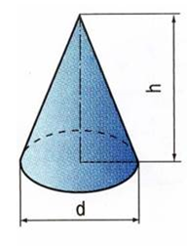
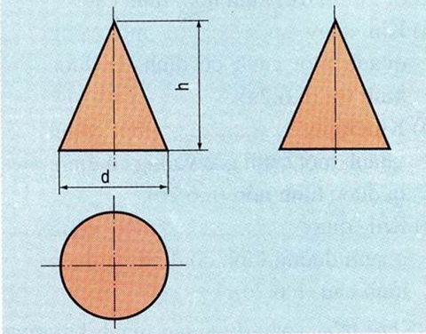
II.Hình nón
Mục b/23/SGK: điền từ vài chỗ trống
a) Khi quay ………………một vòng quanh một cạnh góc vuông cố định, ta được hình nón.
Hoàn thành bảng 6.2
Hình chiếu | Hình dạng | Kích thước
Đứng
Bằng
Cạnh

Slide 4
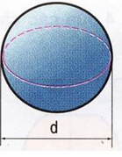
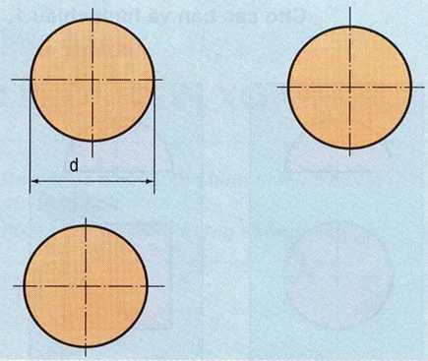
III.Hình cầu
Mục c/23/SGK: điền từ vài chỗ trống
a) Khi quay ………………một vòng quanh đường kính cố định, ta được hình nón.
Hoàn thành bảng 6.3
Hình chiếu | Hình dạng | Kích thước
Đứng
Bằng
Cạnh

